Slide 1
Дискорд боты для развечения и управления сервером
Проект выполнен Юсуфовым Исламом

Slide 2
Идея проекта
Создать дискорд бота, предназначенного для развлечения пользователей, а также для облегчения работы с сервером для администраторов и создателей серверов.

Slide 3
Реализация
Для создания ботов использовалась библиотеки Discord.py, random, sqlite3(использование базы данных), json(для добавления картинок в сообщения), requests, kaomoji(для использования текстовых эмодзи, pillow(для изменения и использования картинок) и os(чтоб доставать пути к файлам).

Slide 4
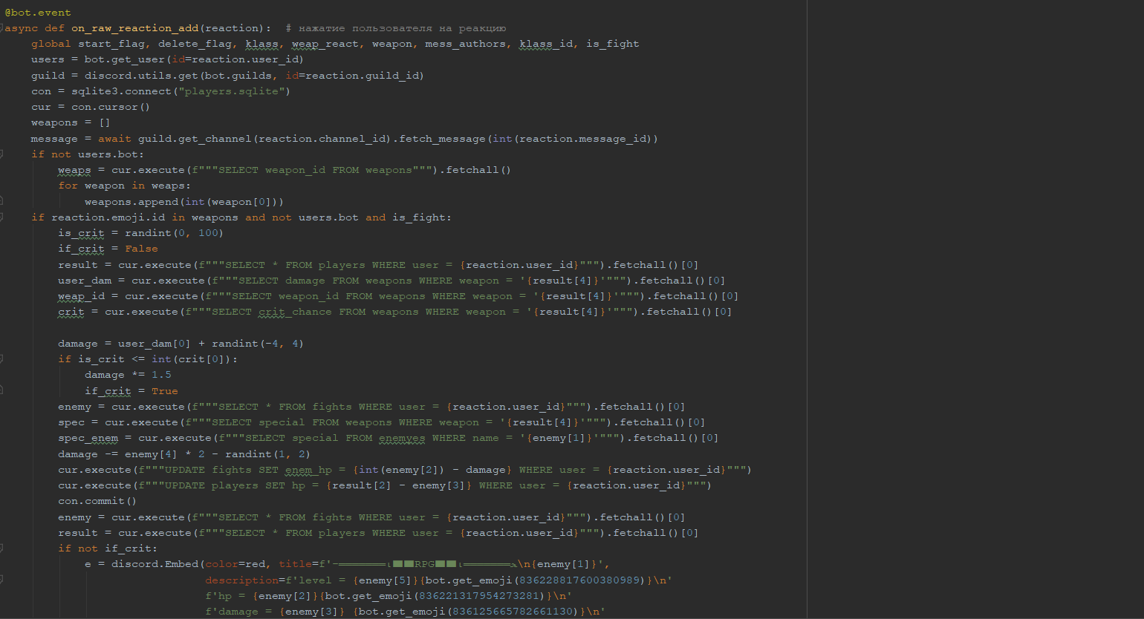

Slide 5
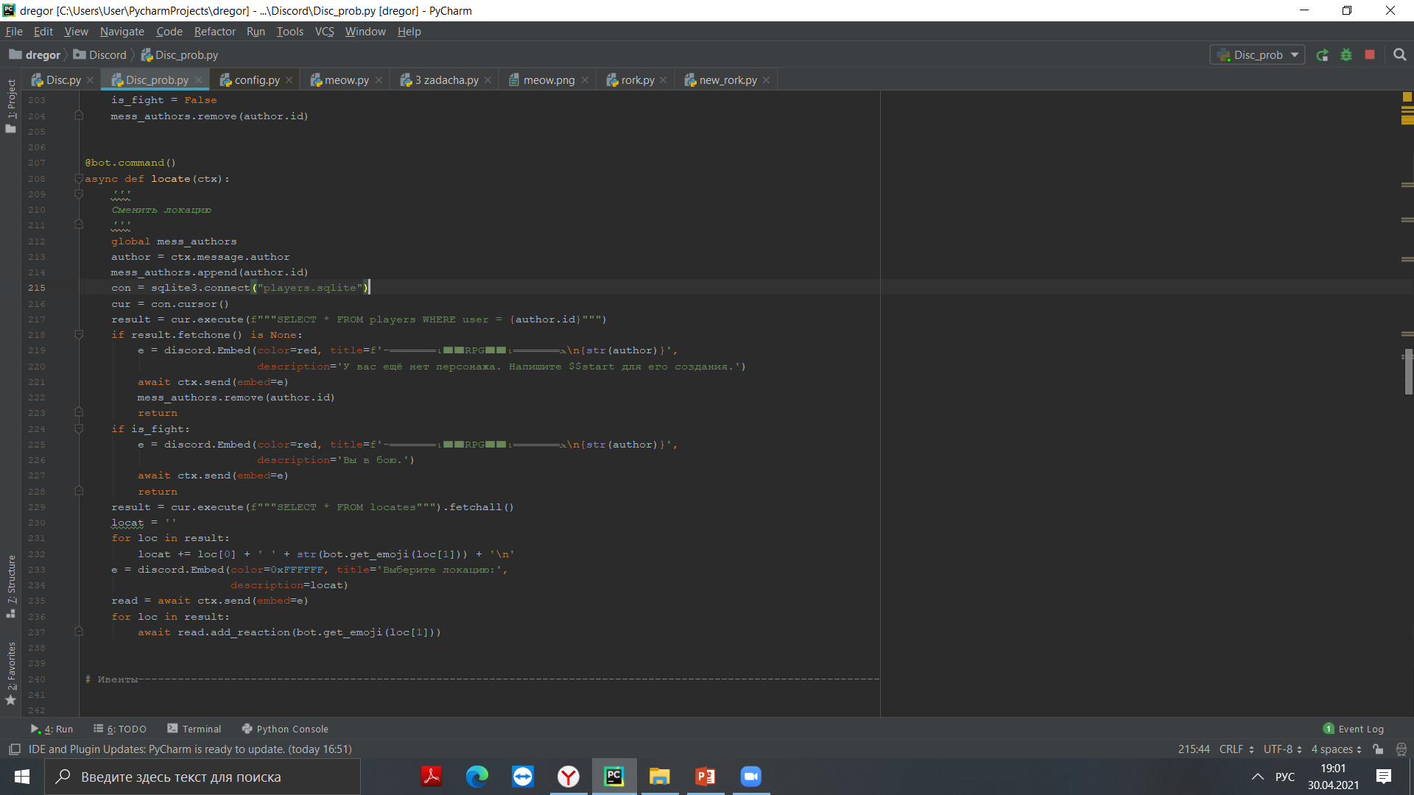

Slide 6
Выводы
Хоть работает бот и со скоростью, желающей лучшего, работает всё корректно. Идей для его усовершенствования масса, однако все они требуют времени и терпения. К примеру, пожно осоздать голосовые каналы, выдающие количество пользователей на сервере и в голосовых каналах, создание по одной команде отдельного чата для пользователя и т.д.

